Slide 1
信息安全
课 程 设 计

Slide 2
关于课程
课程：信息安全课程设计
时间：1～8周，周一第5节、周三第4节
地点：YF613
教师：熊菲, http://faculty.bjtu.edu.cn/8586
xiongf@bjtu.edu.cn, 9教南603 13811992620

Slide 3
任务
1-4周任务
1、基于AES/DES对称密码体系的加密解密工具实现
2、基于RSA非对称密码体系的加密解密工具实现
3、通用爬虫的设计与实现
4、定向爬虫的设计与实现

Slide 4
任务
5-8周任务
1、端到端加密的即时通讯软件设计与实现
2、局域网侦听软件设计与实现
3、DOS攻击检测及防御方法研究
4、属性级用户情感分析系统的设计与实现
5、跨社交网络用户对齐系统的设计与实现
6、信息传播预测系统的设计与实现
7、网络安全知识图谱系统的设计与实现

Slide 5
任务
1-4周任务
密码学基础
信息安全传输的基本保障
网络爬虫技术
网络内容安全的基础支撑

Slide 6
任务 1
基于AES/DES对称密码体系的加密解密工具实现
深入了解对称密码体系的工作方式，分析各种对称加密方法的特点、安全强度及弱点；
详细说明AES/DES算法的原理与结构；
设计并实现一个可以对字符串、文本文件、二进制文件进行加密和解密的工具；
AES加密工具支持128bit和256bit两种长度的密钥。

Slide 7
任务 2
基于RSA非对称密码体系的加密解密工具实现
深入了解非对称密码体系的工作方式，分析各种非对称加密方法的特点、安全强度及弱点；
详细说明RSA算法的原理与结构；
设计并实现一个可以产生非对称密钥并对字符串、文本文件、二进制文件进行加密和解密的工具；
工具支持1024bit的密钥长度。

Slide 8
任务 3
通用爬虫的设计与实现
学习网络信息采集的基本理论，分析通用爬虫、定向爬虫/聚焦爬虫的区别；
详细了解URL的搜索、更新及维护；
设计一个能够实现新闻及评论/论坛等通用爬虫；
编程实现所设计的工具，并能够进行URL解析、URL过滤、页面内容预处理、页面存储等功能。

Slide 9
网络爬虫
网络爬虫各个部分的主要功能介绍如下：
1．页面采集模块：该模块是爬虫和因特网的接口，主要作用是通过各种 web 协议(一般以 HTTP．FTP 为主)来完成对网页数据的采集，保存后将采集到的页面交由后续模块作进一步处理。
其过程类似于用户使用浏览器打开网页，保存的网页供其它后续模块处理，例如，页面分析、链接抽取。

Slide 10
网络爬虫
2．页面分析模块：该模块的主要功能是将页面采集模块采集下来的页面进行分析，提取其中满足用户要求的超链接，加入到超链接队列中。
页面链接中给出的 URL一般是多种格式的，可能是完整的包括协议、站点和路径的，也可能是省略了部分内容的，或者是一个相对路径。所以为处理方便，一般进行规范化处理，先将其转化成统一的格式。

Slide 11
工作流程
3、链接过滤模块：该模块主要是用于对重复链接和循环链接的过滤。例如，相对路径需要补全URL，然后加入到待采集URL队列中。
此时，一般会过滤掉队列中已经包含的 URL ，以及循环链接的URL。

Slide 12
网络爬虫
4．页面库：用来存放已经采集下来的页面，以备后期处理。
5．待采集 URL 队列：从采集网页中抽取并作相应处理后得到的 URL ，当 URL 为空时爬虫程序终止。
6．初始 URL ：提供 URL 种子，以启动爬虫

Slide 13
任务 4
定向爬虫的设计与实现
学习微博API的使用方法，掌握API的调用接口限制以及模拟登录的原理；
学习数据表结构设计、数据插入删除及查找方法；
设计一个微博爬虫或动态网页爬虫，使用API接口，采集的数据存入数据库中，设置初始用户昵称，持续采集，在满足接口限制条件下，设计提高采集速度的方法。
Notes:
http://www.ptpress.com.cn

Slide 14
任务
5-8周任务
访问控制技术、网络攻防技术
针对常见网络攻击的防御技术
网络内容安全监控的常用技术

Slide 15
任务 1
端到端加密的即时通讯软件设计与实现
选择或设计一种消息加密算法；
设计一种密钥交换或分发机制；
设计一个可以对消息进行加密/解密的即时通信软件；
对即时通信软件进行实现。

Slide 16
任务 2
局域网侦听软件设计与实现
深入了解局域网的工作方式，研究局域网侦听技术，以及侦听探测技术；
设计能够对局域网内的通信进行侦听的软件；
能够解析侦听到的局域网通信（链路层、网络层）；
编程实现并测试所设计的工具。

Slide 17
任务 3
DOS攻击检测及防御方法研究
学习网络攻击的各种方式以及防御攻击的方法；
深入了解DOS攻击的基本原理、攻击方式的种类等；
设计并实现检测DOS攻击的工具，并进行验证；
研究防御DOS攻击的方法，并加以实现。

Slide 18
任务 4
属性级用户情感分析系统的设计与实现
了解自然语言处理概念，掌握情感倾向分类方法；
掌握bert预训练模型、属性抽取、属性级情感分类技术；
设计网络用户评论的情感分类程序，采集用户评论数据，人工标注训练样本，能够进行中文分词、词嵌入表示、属性级情感类别输出；
同时使用社交网络真实数据集测试模型的准确性

Slide 20
任务 5
跨社交网络用户对齐系统的设计与实现
了解网络对齐的原理，掌握网络结构分析、节点表示学习方法；
掌握有锚节点的跨网络用户对齐；
设计用户对齐的程序，使用公开数据集Allmovie -Imdb、Facebook-Twitter等测试性能
拓展内容：考虑用户属性。
Notes:
http://www.ptpress.com.cn

Slide 21
给定一幅图 ，对于第l 层的节点u,在第l+1层的更新如下
其中， 表示偏置， 表示节点u的邻居节点，W是可学习的参数矩阵
网络对齐。源网络 ，目标网络 ，若 ， 锚节点集合
目标函数为
预测函数为

Slide 22
任务 6
信息传播预测系统的设计与实现
了解信息级联的原理，掌握信息传播路径提取、级联特征表示学习方法；
掌握下一次转发用户预测、级联增量预测；
设计级联增量预测的程序，使用公开数据集Aminer、Sina Weibo、Twitter等测试性能，包括MSE；
拓展内容：考虑社交网络结构。
Notes:
http://www.ptpress.com.cn

Slide 23
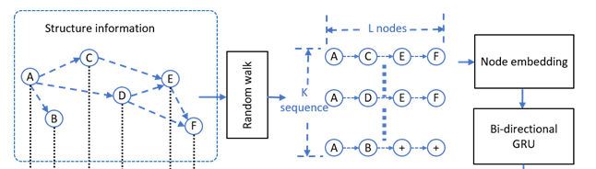

社交网络 ，t时刻，第i个级联为 ， 为t时刻已经参与该级联的用户的集合。预测
随机游走采样
路径起始点 ， 为节点u的度
随后的邻居节点采样 ，一直持续到序列长度达到
拟定长度L，或者采样至一个没有出度邻居的顶点
路径特征表示
路径中每个节点用独热码表示q，低维向量表示
GRU获取隐状态 。双向隐状态
聚合向量

Slide 24
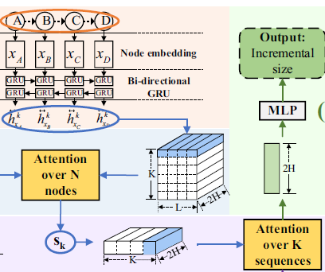
时间嵌入。事件间隔
时间序列特征
级联序列聚合
第k条路径权重
级联的整体结构嵌入
级联增量预测
数据处理：根据帖子首次发表时间来划分训练集、测试集

Slide 25
任务 7
网络安全知识图谱系统的设计与实现
了解知识图谱的概念，掌握三元组的提取、存储及展示方法；
掌握实体识别、关系抽取、图数据库技术；
设计网络安全领域知识图谱，抓取网络安全论坛/blog或者文献数据存入关系数据库，从中提取三元组存入图数据库neo4j；
设计网页页面，展示图数据，支持实体查询及图谱节点移动、缩放

Slide 26
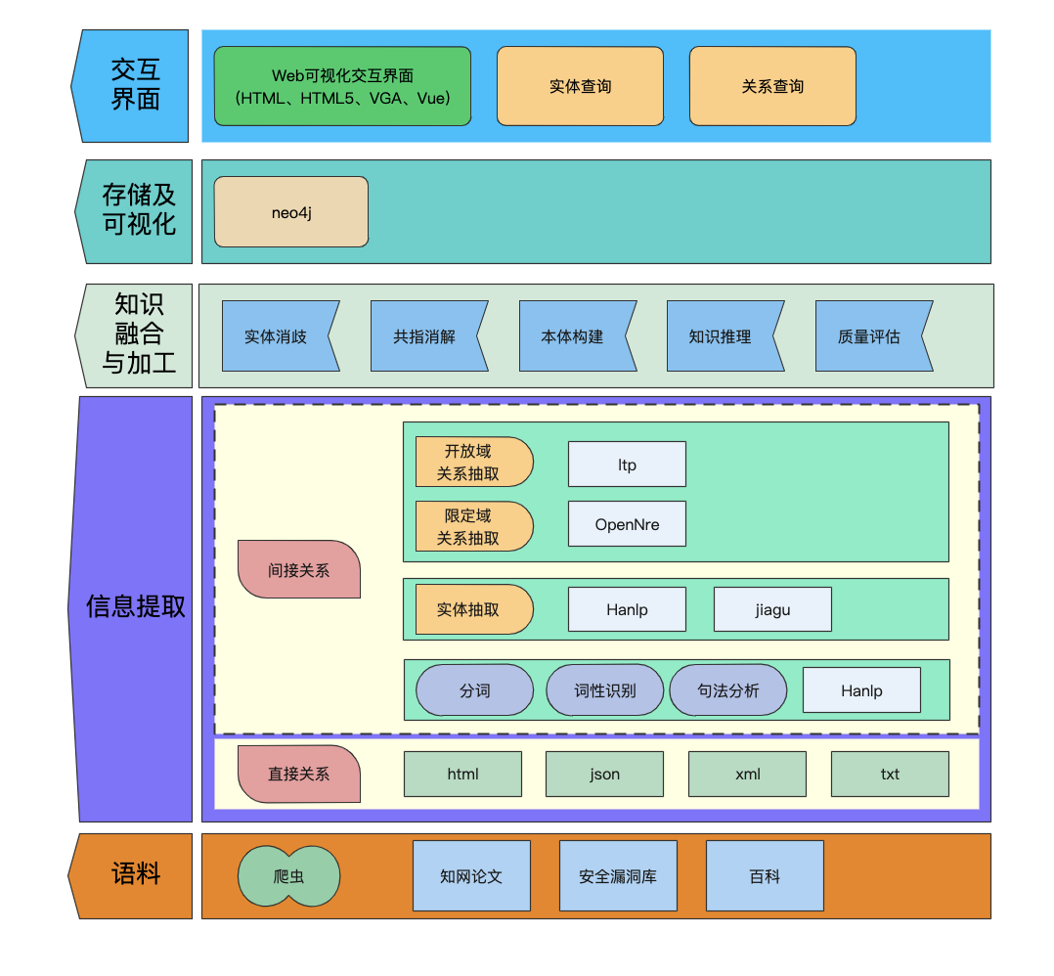

Slide 27
要求
每阶段任务都可单独完成或小组协作完成
每位同学必须完成两项任务(单独完成或小组协作)
每项任务需要提交的最后结果包括：
报告
任务分析；相关理论及技术基础；解决思路；概要设计；详细设计；实现；测试；任务结果说明；结果分析；运行截图；程序使用说明；等等……
程序源码(要有充分的注释，否则视为抄袭)；编译后的程序(可运行且结果正确)
若小组协作，需详细说明小组中各位同学的分工及完成情况
协作小组需确定一名组长，负责分工、进度管理
每小组最多3人

Slide 28
时间安排
第4周周一、周三：第一次任务汇报，包括理论研究、代码展示和结果说明。每组展示15分钟。
第8周周一、周三：第二次任务汇报，包括理论研究、代码展示和结果说明。每组展示15分钟。
第9周周日：提交最终报告、程序及实验结果说明(打成压缩包)到 xiongf@bjtu.edu.cn，小组协作的以小组为单位，组长提交，文件名为“第X组+题目”

Slide 29
成绩组成
两次课上汇报：50分（每次25分）
最终报告及程序等：50分
共计：100分

Slide 30
所需提交材料
两次汇报PPT
最终报告及程序等
*均邮件发送

Slide 31
一些注意事项
编程语言任选
可参考成熟代码，但要体现已掌握代码内容以及加入自己的原创性
汇报的语言组织、逻辑、详略、展示的美观度等都是加分项
5-8周任务难度有区别，小组自行考虑
重复选题的小组之间会根据完成质量打分，分数会有一定区分度

Slide 32

Any Question?

